Slide 1
Readout circuit for the 3D gas detector R&D with STRIPIX chip
SAGA-HEP
나카키타 신다로우
Nakakita Shintaro
Notes:
ILD-TPCでのトリガーは？

Slide 2
Outlines
Introduction
Set up
Readout result
Digital filter
summary

Slide 3
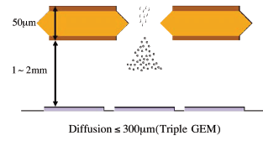
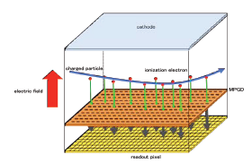
Track detection of particles in TPC
Gas detector
Detect the tracks of charged particles
GEM(Gas Electron Multiplier)
3D track detection
Charged particles passing
through the gas
⇩
Electrons and positive ions are generated
⇩
Drift to anode by the electric field
⇩
Amplify the electrons by GEM
⇩
Read out
readout electrode
Notes:
外部トリガーを用いることで3次元の飛跡検出ができる

Slide 4
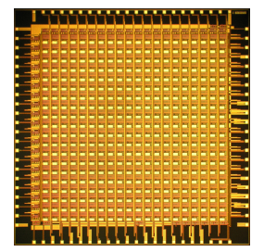
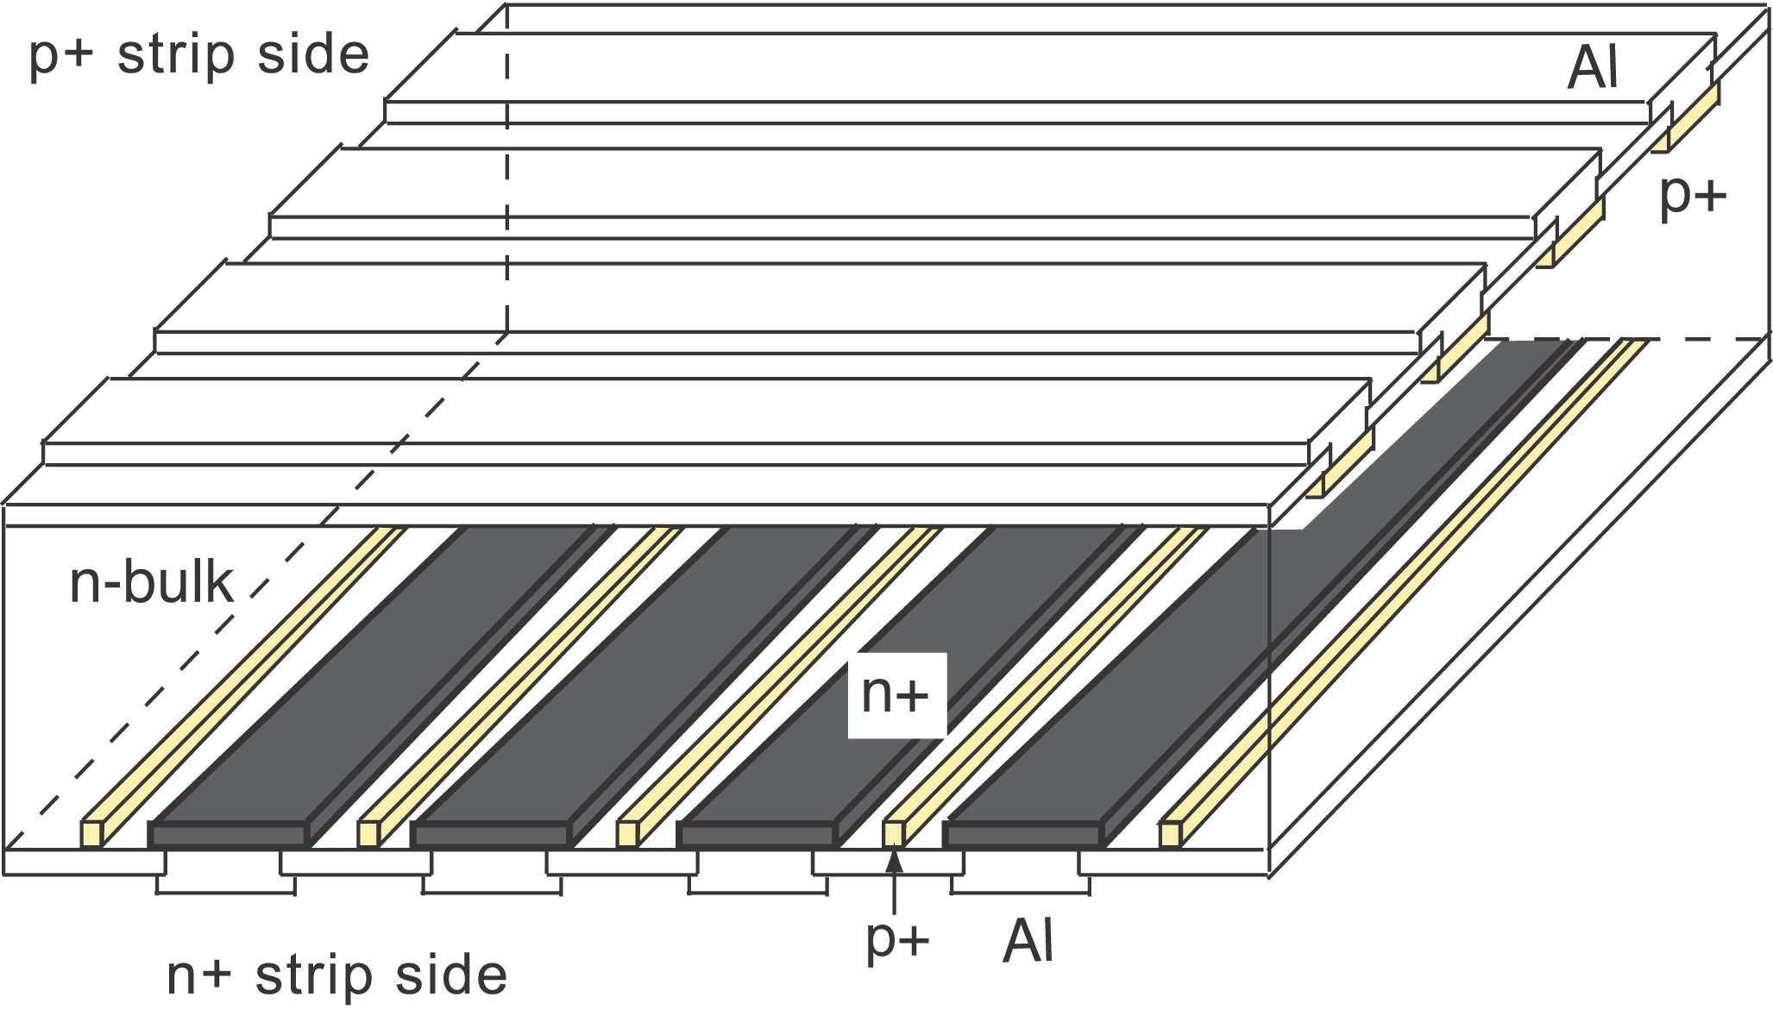
Motivation
5mm
5mm
20×20 pixel
The merit of “strip” detector
Reduce readout channels
The merits of “pixel” detector
Independent X-Y information
Control S/N(signal-noise ratio)
STRIPIX
Application
detector of MIP track(3D)
soft X-ray imaging sensor(2D)
MIP(Minimum ionizing particle)
Notes:
これまでのストリップではｓｎ日が悪くてｘｙのバランス、ピクセルにすることの利点

Slide 5
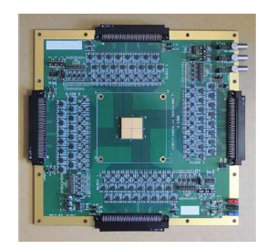
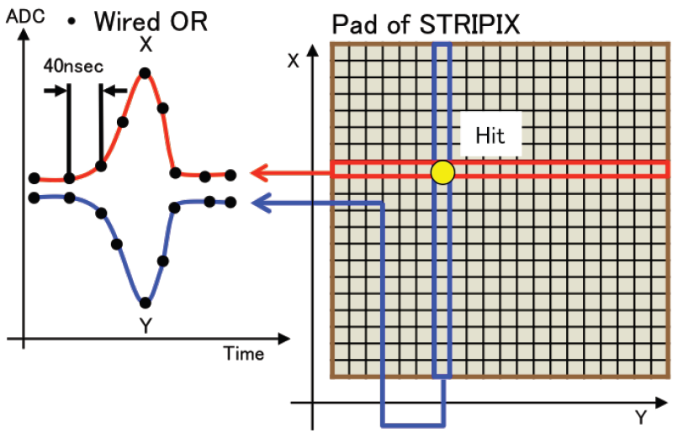
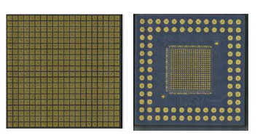
STRIPIX
20×20 pixel-type charge collection electrode
summing up the current in each pixel per column and row
Output an analog signal
STRIPIX board 4chip
11mm
11mm
pixel electrode(LTCC)

Slide 6
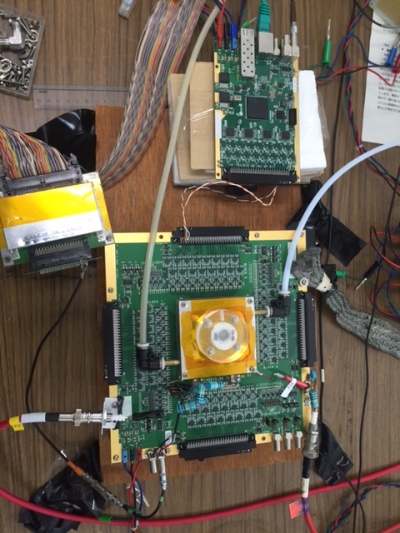
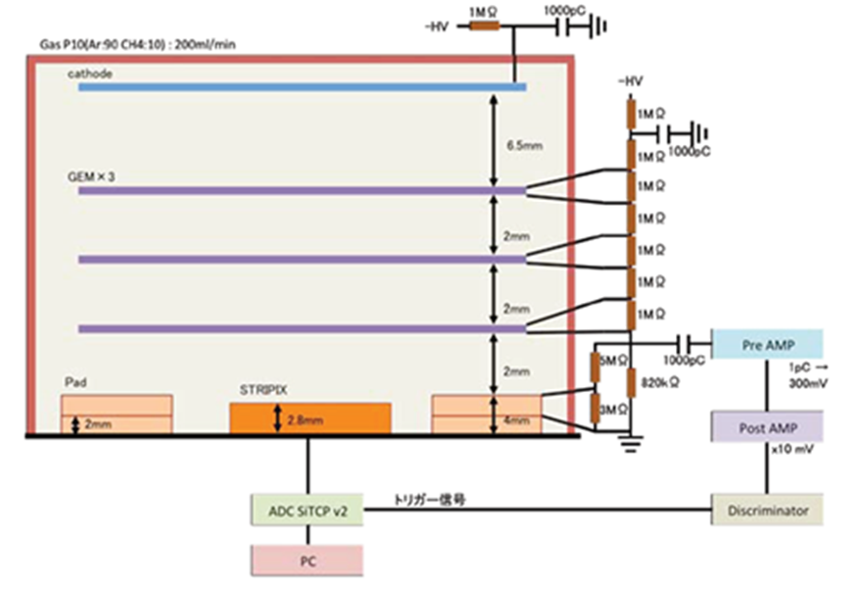


Set up
X-ray
ADC board
Gas out
HV
$${Fe}^{55}$$
source
chamber
Gas in
HV
Trigger Signal
PC
※Use three sheets of GEM
※Use the signal of the third atage GEM as a trigger signal
Notes:
チェンバー採寸 内径60mm四方 高さ約1.7cm
線源

Slide 7
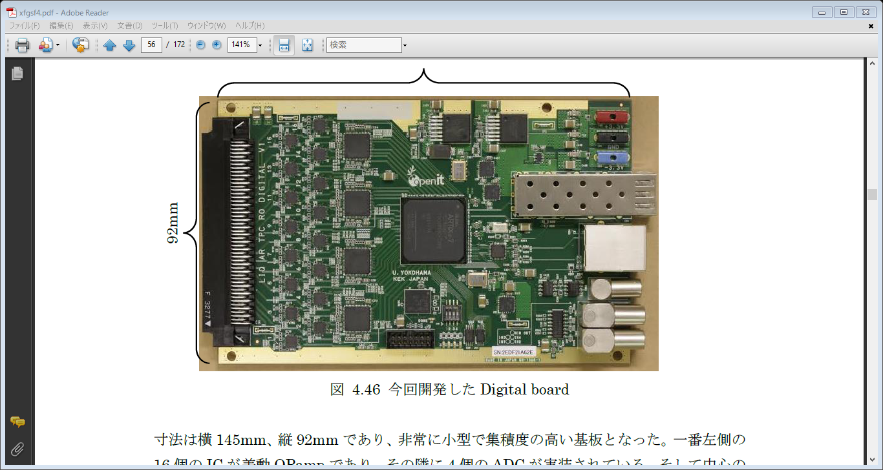
ADC board
Trigger Signal
BUFFER
ADC
FPGA
FPGA(SiTCP)
Register
SiTCP
Data
Formatter
Ring Buffer
ADC
PC
Trigger
NIM
signal
Ethernet
Digital board specification
2.5MHz~20MHz sampling
12bit resolution (4096)
32ch Data
1event 4000sample/ch
PC to the data transfer in TCP transmission(SiTCP)
SiTCP
Techniques of transmitting data via Ethernet
Network configuration on the hardware
High speed TCP-data transmission
Small circuit scale
Notes:
SiTCP
KEKの内田さんが開発
多チャンネル、高速データ収集のための転送能力だけではなく、低開発コスト、低製造コスト
Ethernet転送上限値で送信可能
ハードウェア上でネットワークを構成
TCP
通信相手の状況を確認して接続を確立し、データの伝送が終わると切断するという手順を踏む
相手が確実にデータを受け取ったかを確認したり、データの欠落や破損を検知して再送したり、届いたデータを送信順に並べ直したりといった制御を行う
リングバッファー→ADC(制御についてをFPGAに書き込んであげている、STRIPIXからはアナログ信号が送られてくるのでそれをデジタル信号に変換)
→

Slide 8
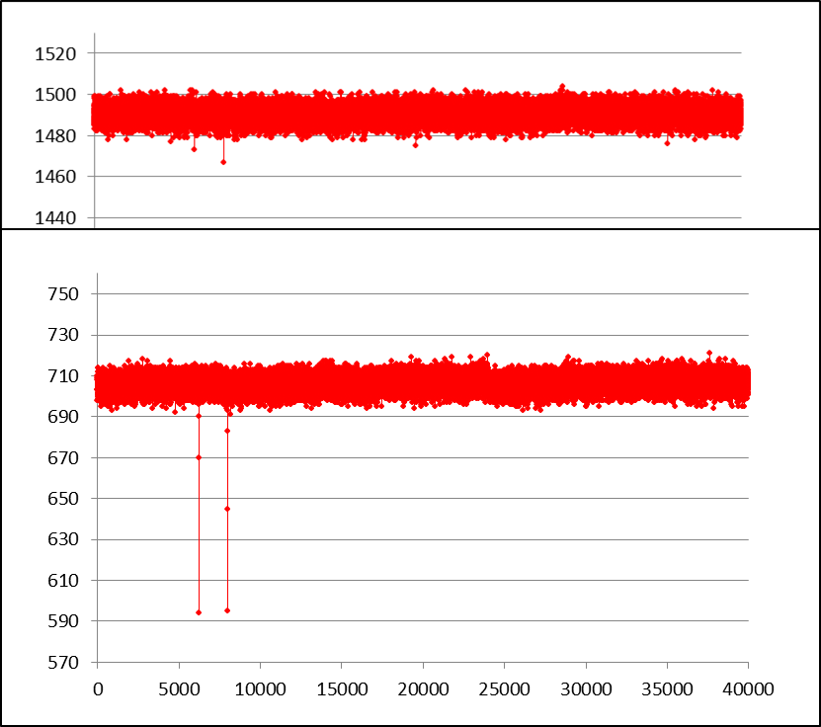
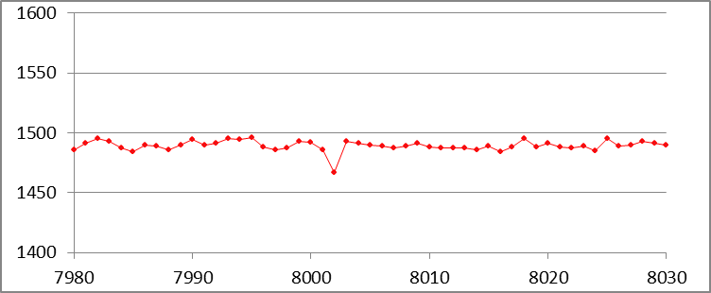
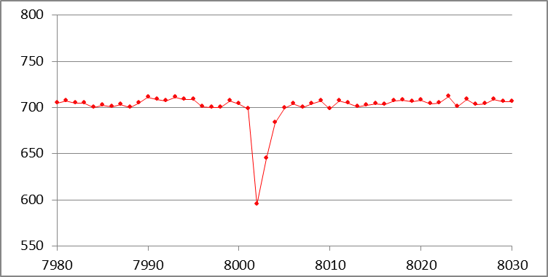
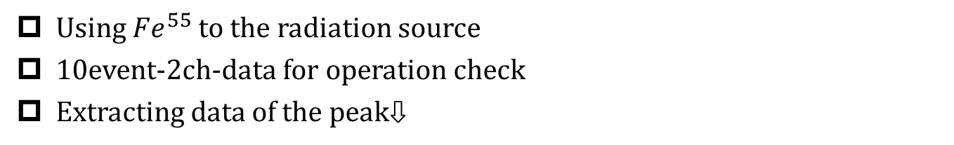
Readout test
Using ${Fe}^{55}$ to the radiation source
10event-2ch-data for operation check
Extracting data of the peak⇩
10event-2ch-data
ADC
count
ch1
ch3
STRIPIX
clock

Slide 9
Readout test
Histogram of noise(ch3)
σ=3.601
FWHM=8.477
count number
ADC count
Notes:
Σ 半値全幅

Slide 10
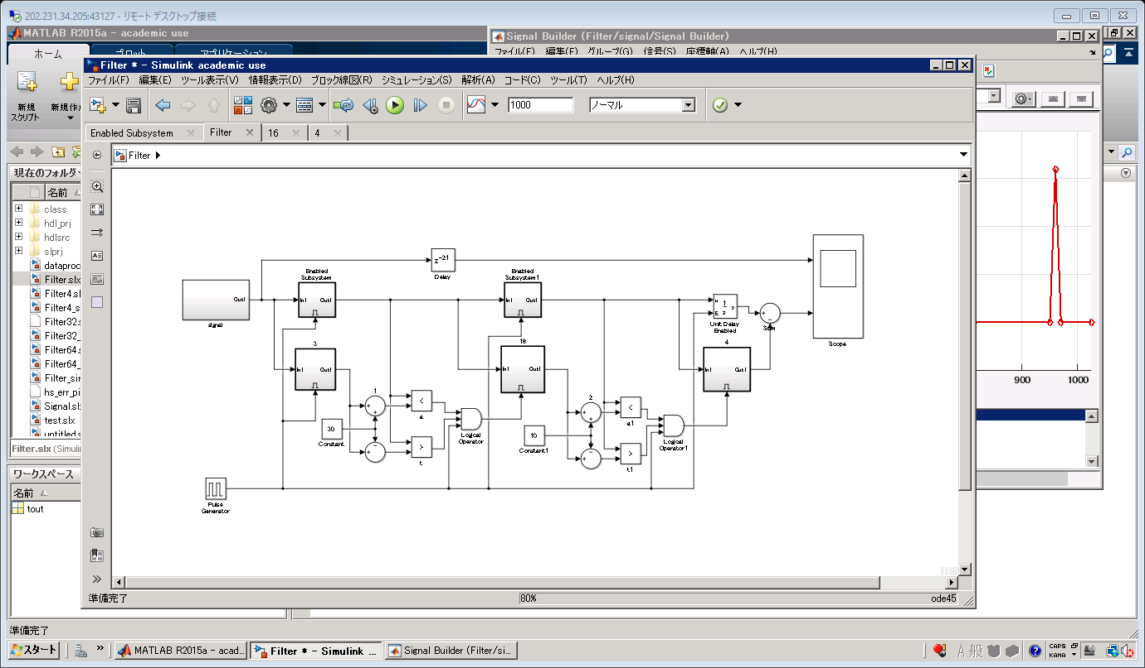
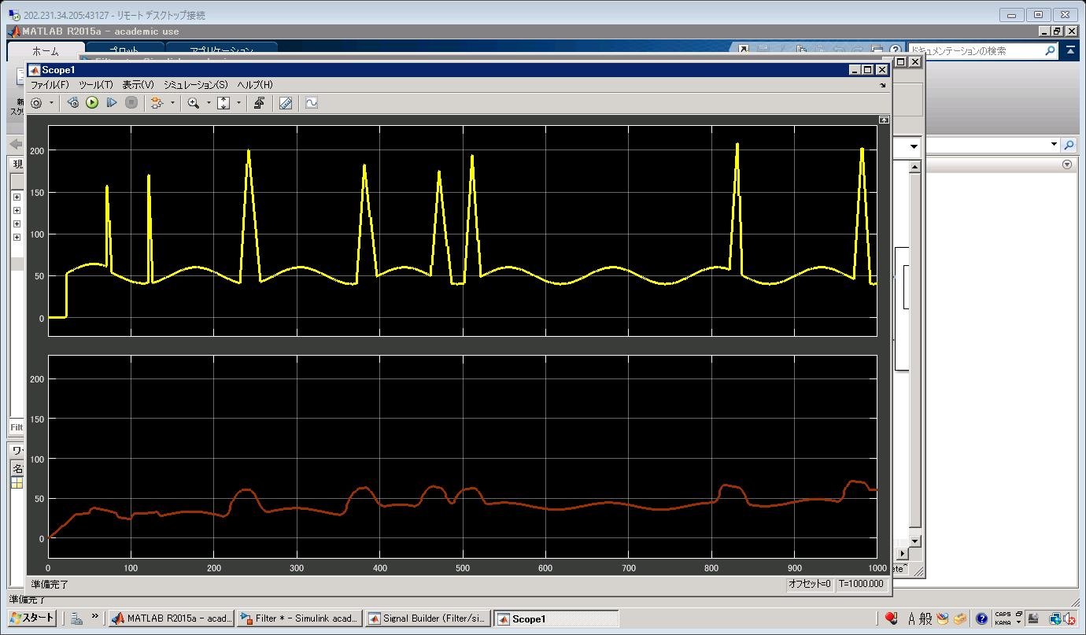
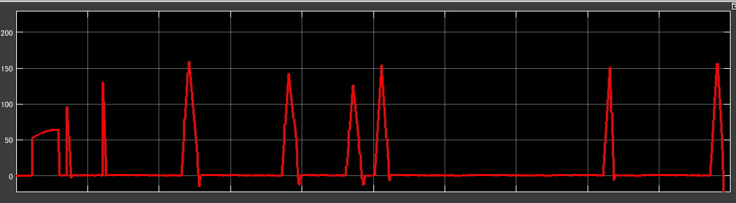
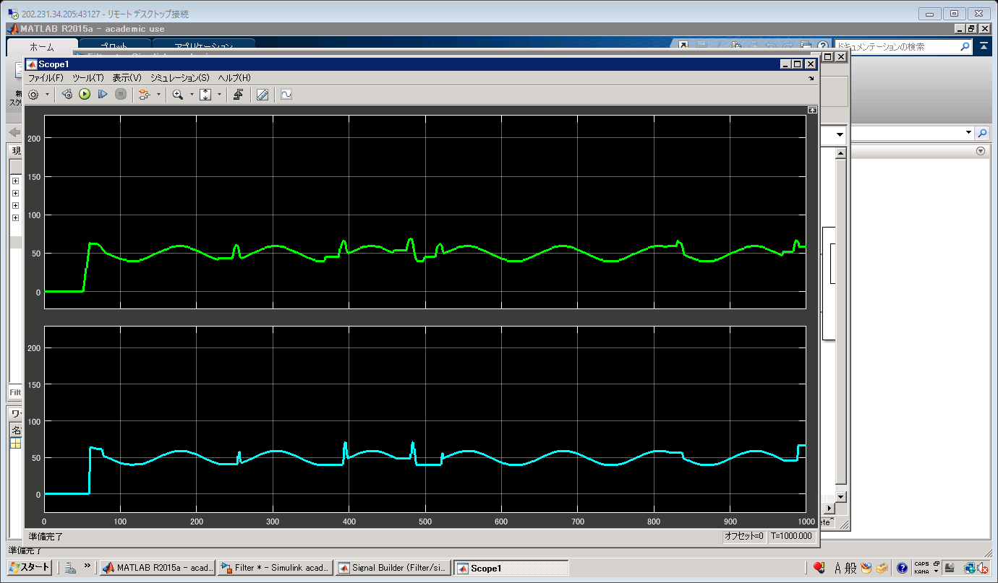
Digital filter
Simple Moving Average(SMA) method
Time window
Amplitude window
Notes:
ここで得られるベースラインは精度が荒いが±でウィンドウを設定してそのウィンドウに入る入力データを用いて再度移動平均をとり、さらにウィンドウの値を小さくして再度行い、精度を高めることが出来る。

Slide 11
Summary
Now . . .
finish the operation check
Future work plan . . .
To detect the X-ray with 1 chip (data of 32 channels)
To detect the X-ray with 4 chips (data of 128 channels)
To remove the noise effect by implementing the digital filter in FPGA
To use the X-ray imaging sensor
Notes:
軟X線感度のいいイメージングセンサー

Slide 12
END
Thank you for listening
끝까지 들어 주셔서 감사합니다

Slide 13
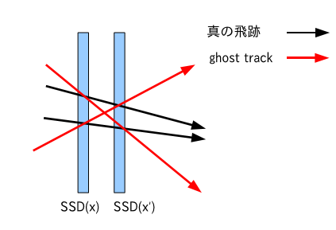
Strip detector problem
Real track

Slide 14
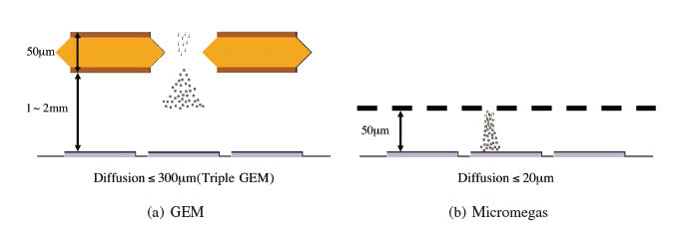
Reason why GEM is used

Slide 15
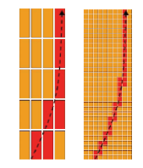
pad
pixel

Slide 16
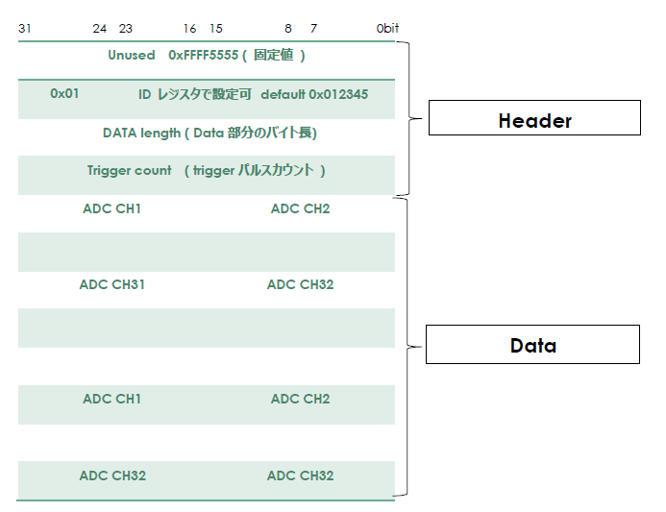
Data format

Slide 17

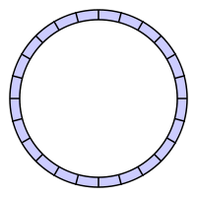
Ring buffer

Slide 18
use of Ar:CF4:iC4H10 (95:3:2), so called T2K gas

Slide 19
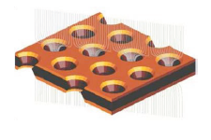
Gas electron multiplier
Diffusion ≦300μm
thickness 100μm
area 2.6cm×2.6cm

Slide 20
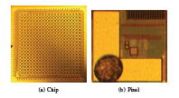
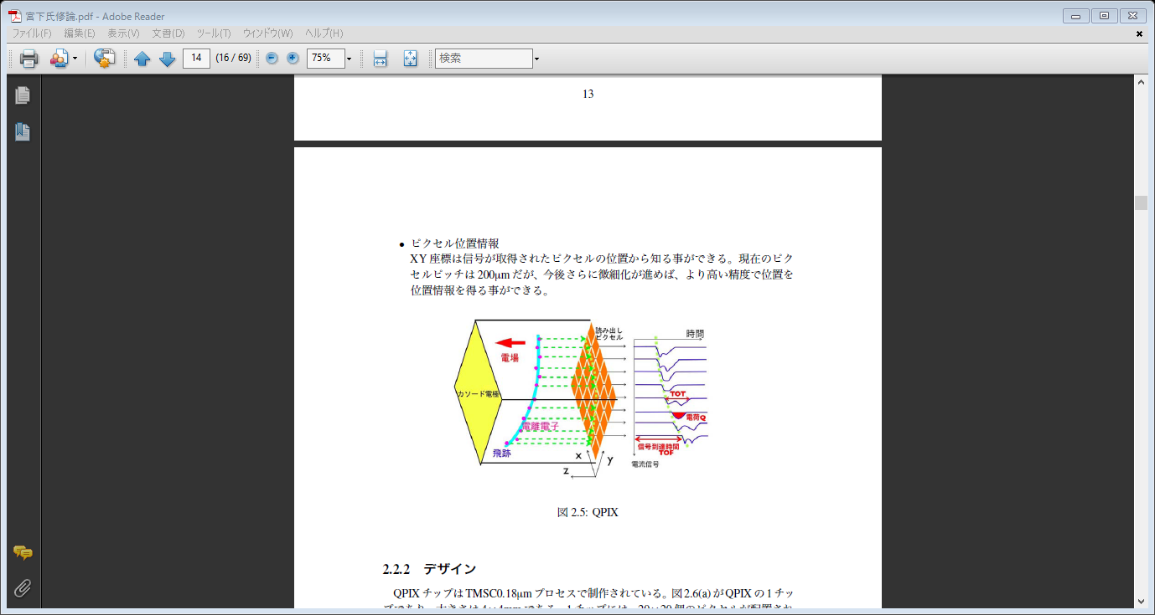
QPIX
The information that one pixel can be obtained
Charge : ADC
TOF(Time Of Flight)
TOT(Time Over Threshold)
2D track
Output an analog signal

Slide 21
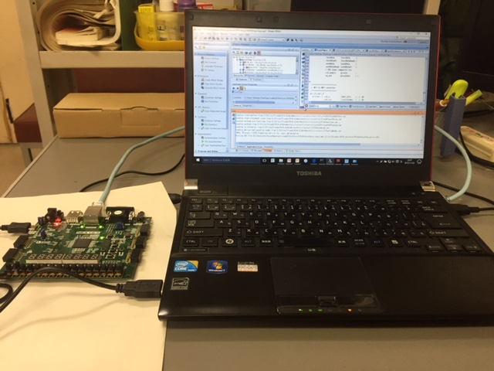
TCP-data transfer
「FPGA training board」 – 「PC」 TCP-transmission
recvData + 100 = sendData
FPGA(SiTCP)

Slide 22
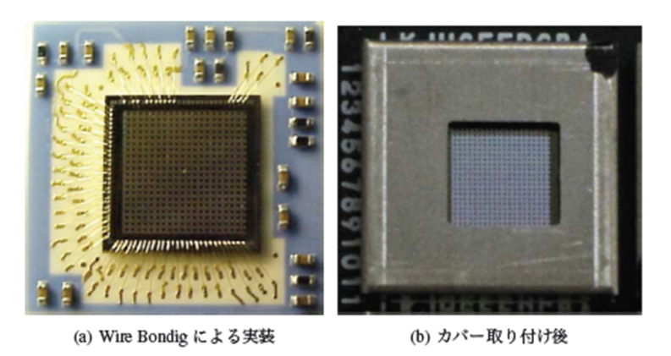
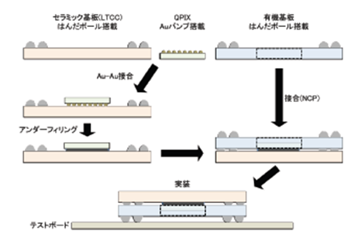
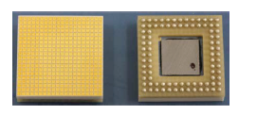
STRIPIX開発背景
Wire Bondingで実装
メリット
すでに確立された技術であり、実装が容易に行える
デメリット
ワイヤー部分の面積がデッドスペースになる
ワイヤーによるチップ周囲の電場の歪みをなくすため、金属カバーがつけてある
LTCCを用いたFlip Chipで実装
電極をインターポーザとして使用することで原理的に不感領域のない実装が可能

Slide 23
STRIPIX開発背景
LTCC(Low Temperature Co-fired Ceramics)
低温同時焼成セラミックス
従来のセラミック基板
高温焼成のせいで耐火性の高い金属使用→導体抵抗値が高い→信号伝送遅延
LTCC
アルミナにガラス系の成分を混ぜる→温度を下げて焼成→低い導体抵抗値の金属を使用
LTCCを用いたFlip Chipで実装
電極をインターポーザとして使用することで原理的に不感領域のない実装が可能
LTCCのガス検出器としての評価を行うために制作
STRIPIX

Slide 24
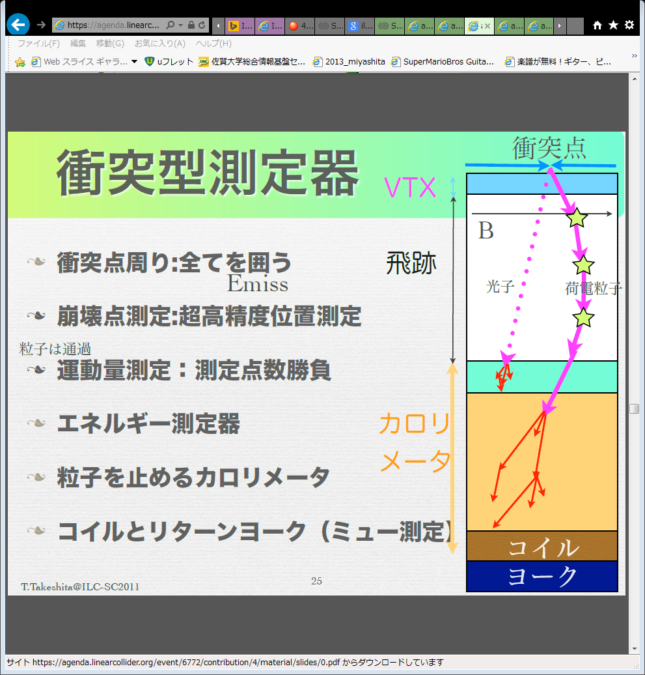
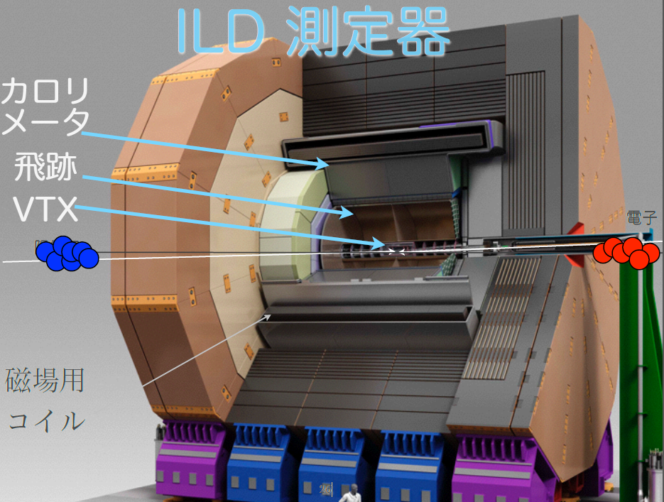
ILCにおける飛跡検出(TPC)
VTX
International Large Detector (ILD)
崩壊点測定器(VTX)
飛跡検出器(TPC)
電磁カロリメータ
ハドロンカロリメータ
μ粒子検出器
飛跡
カロリメータ

Slide 25
MATLAB/Simulinkについて
Simulink
MATLAB
MATLAB
Simulink
数値計算
データ解析と可視化
プログラミングとアルゴリズム解析
変数の型の宣言や配列の宣言等が不要
プログラム環境で数値計算や解析を行う
モデルの作成
モデルのシミュレーション
シミュレーション結果の解析
ブロック線図を描いて時間軸でのシミュレーションを行う
Notes:
MATLAB特徴
変数の型の宣言や配列の宣言等が不要
数値計算
MATLAB には、データ解析、アルゴリズム開発、モデル作成のための、さまざまな数値計算手段が用意されています。MATLAB 言語では、一般的なエンジニアリングと科学計算に対応した数学関数がサポートされています。中核となる数学関数は、プロセッサに最適化されたライブラリを使用してベクトル計算や行列計算を高速で実行します。
データ解析と可視化
MATLABではデータを取得、解析、可視化するツールが用意され、スプレッドシートや従来のプログラミング言語よりもはるかに短い時間でデータを詳しく分析できます。得られた結果は、プロットおよびレポートとして、または MATLAB コードとしてパブリッシュすることで、ドキュメント化し、共有できます。
プログラミングとアルゴリズム開発
MATLABでは高水準言語と各種開発ツールが用意されており、アルゴリズムやアプリケーションを簡単に開発、分析できます。
モデルの作成
Simulink® には一連のあらかじめ定義されたブロックが用意されており、これらのブロックを組み合わせてシステムの詳細なブロック線図を作成できます。階層的なモデルの作成、データ管理、サブシステムのカスタマイズのためのツールを使用して、複雑なシステムを簡潔かつ正確に表現することが可能です。
モデルのシミュレーション
システムの動的な動作のシミュレーションとシミュレーションの実行結果を表示することができます。高速で正確にシミュレーションするために、Simulink には固定ステップと可変ステップの ODE ソルバー、グラフィカル デバッガーおよびモデル プロファイラーが装備されています
シミュレーション結果の解析
シミュレーションの実行後、MATLAB と Simulink でシミュレーション結果を解析することができます。Simulink にはデバッグ ツールが用意されており、シミュレーションの動作を理解するのに役立ちます。
プロジェクトの管理
Simulink にはプロジェクトに関連するファイル、コンポーネントおよび大量のデータを管理するためのツールが用意されています。
ハードウェアへの接続
ラピッド プロトタイピング、ハードウェアインザループ (HIL) シミュレーション、組み込みシステム上での配布のために、Simulink モデルをハードウェアに接続することができます。

